Slide 1
DEPARTAMENTO DE CIENCIAS DE LA VIDA Y DE LA AGRICULTURA
CARRERA DE INGENIERÍA AGROPECUARIA TEMA: “EFECTO DE LA GONADOTROPINA CORIÓNICA EQUINA (eCG) SOBRE EL PORCENTAJE DE CONCEPCIÓN EN GANADO BOVINO DOBLE PROPÓSITO EN EL TRIUNFO – GUAYAS” AUTOR: LÓPEZ GUERRERO, JONATHAN DAVID DIRECTOR: Ing. VELA TORMEN, DIEGO ALONSO SANGOLQUÍ
2019

Slide 2
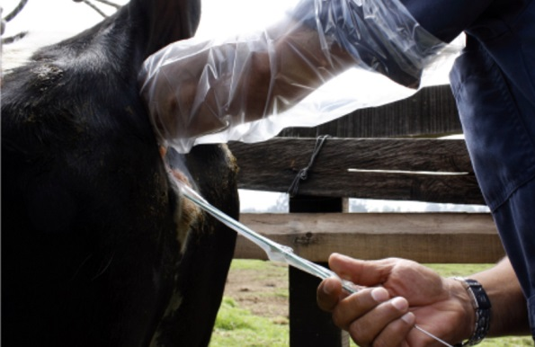
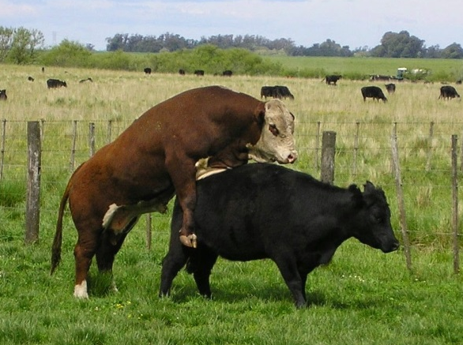
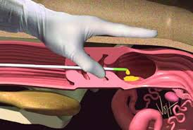
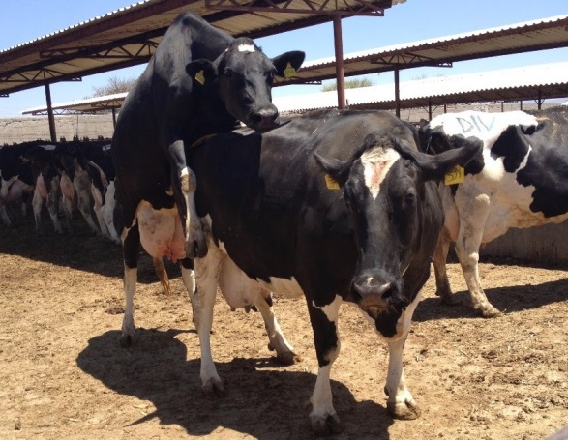
INTRODUCCIÓN
Baja tasa de concepción
Servicio natural reproductivo (monta)
Detección de celo
Protocolos IATF
Aplicación de hormonas eCG

Slide 3
OBJETIVO GENERAL
Evaluar el efecto de la gonadotropina coriónica equina (eCG) sobre el porcentaje de concepción en ganado bovino doble propósito en El Triunfo – Guayas.

Slide 4
OBJETIVOS ESPECÍFICOS
Medir el efecto de la gonadotropina coriónica equina (eCG) sobre el porcentaje de concepción en ganado de doble propósito.
Determinar el nivel de progesterona en vacas preñadas, mediante análisis en muestras de sangre.
Medir la condición corporal y peso de los animales, para ver el comportamiento del balance energético.
Determinar la relación costo beneficio del uso de eCG en el protocolo de sincronización IATF

Slide 5
HIPÓTESIS
Hipótesis Nula
El efecto de la gonadotropina coriónica equina (eCG), no influye sobre la tasa de concepción en ganado bovino doble propósito en El Triunfo – Guayas.
Hipótesis Alternativa
El efecto de la gonadotropina coriónica equina (eCG), influye positivamente sobre la tasa de concepción en ganado bovino doble propósito en El Triunfo – Guayas.

Slide 6
REVISIÓN DE LITERATURA
Ciclo Estral Bovino

Slide 7
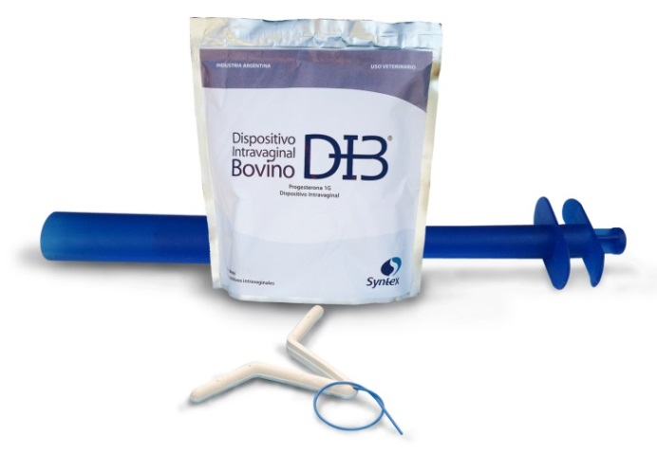
REVISIÓN DE LITERATURA
Protocolo con dispositivo de P4 y estradiol
Dispositivos P4 (DIB)
Aumento de estrógenos
Nueva onda folicular
Administrar 2 mg de benzoato de estradiol (EB) por vía intramuscular
Aumento de niveles plasmáticos progesterona

Slide 8
REVISIÓN DE LITERATURA
Gonadotropina coriónica equina
Mejorando así el desarrollo embrionario
Actividad semejante a las hormonas FSH y LH
Incrementa P4
Vida útil
Mantenimiento de la preñez

Slide 9
REVISIÓN DE LITERATURA
Condición corporal (CC)
Musculatura
Se determina por apreciación visual
Palpación de grasa
Escala de Edmonson
Rango entre 1-5

Slide 10
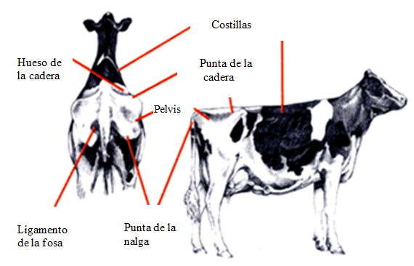
REVISIÓN DE LITERATURA
Condición corporal (CC)

Slide 11
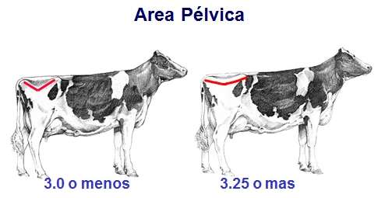
REVISIÓN DE LITERATURA
Condición corporal (CC)

Slide 12
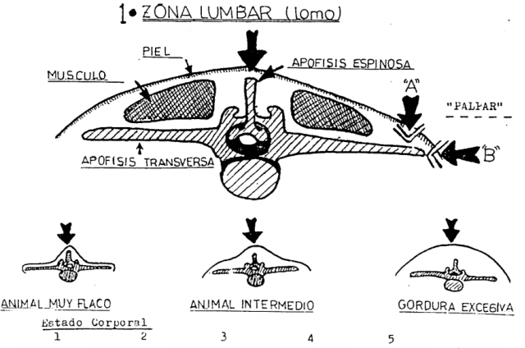
REVISIÓN DE LITERATURA
Condición corporal (CC)

Slide 13
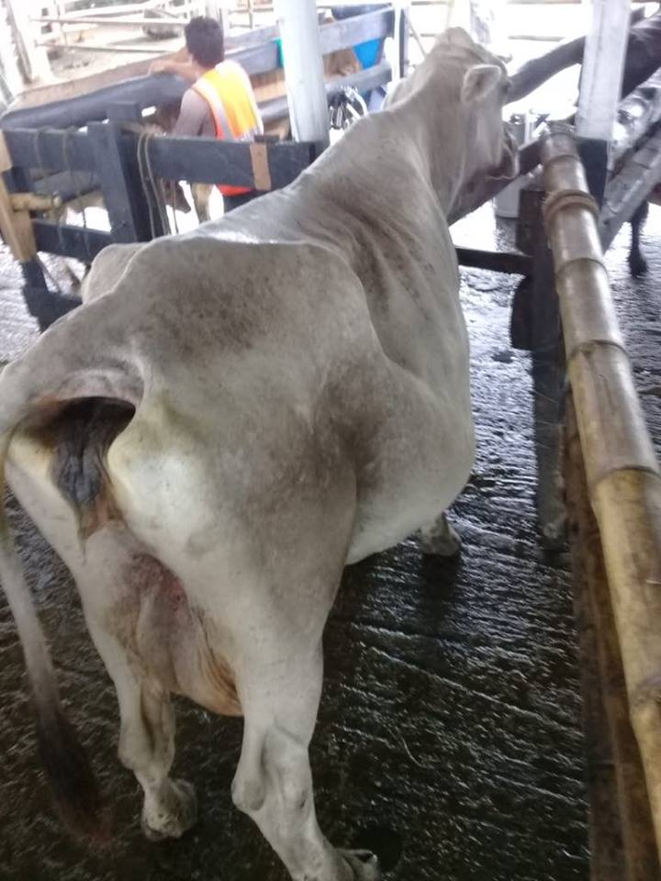
UBICACIÓN DEL ÁREA DE INVESTIGACIÓN
Provincia : Guayas
Cantón : El Triunfo
Ubicación : Hda. San Adolfo
Características de las UE
Cruce : Senepol, Brown Swiss, Brahman
Edad : 4- 7 años
Peso : 250- 500 kg
Condición C. : 2 – 3,5 (escala 1- 5)
Días post parto : 60-100
Propósito : Carne y leche
Leche/día : 600 litros

Slide 14
METODOLOGÍA
PROTOCOLO SIN eCG
56 h
D0
D7
IA
Inserción DIB
2 mg BE
0,5 mg PGF2α
2 mg ECP
PROTOCOLO CON eCG
56 h
D0
D7
IA
Inserción DIB
2 mg BE
0,5 mg PGF2α
2 mg ECP
400 UI eCG

Slide 15
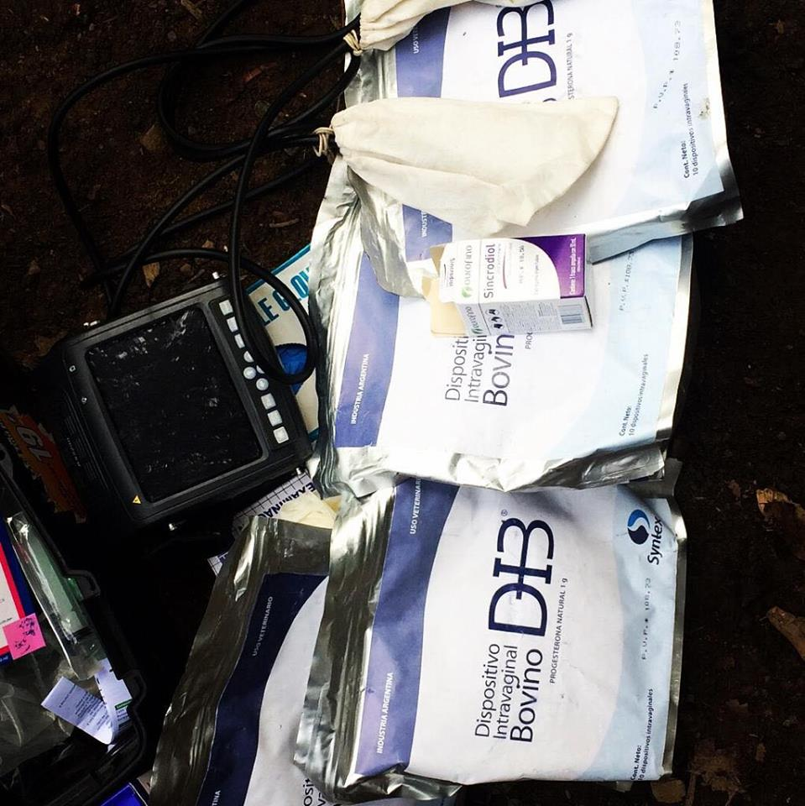
MATERIALES
Vacas 60-100 días postparto
(70 unidades experimentales)
Benzoato de estradiol
DIB dispositivos intravaginales (1 g)
Novormon 5000 (eCG)
Cipionato de estradiol
Estrumate (PGF2α)
Pajuelas (Raza Brown Swiss)
Pistola de inseminación
Catéteres
Termo para descongelar
Jeringas 5 ml
Ecógrafo veterinario 5 MHz con sonda lineal
Balanza (capacidad 1500 kg)

Slide 16
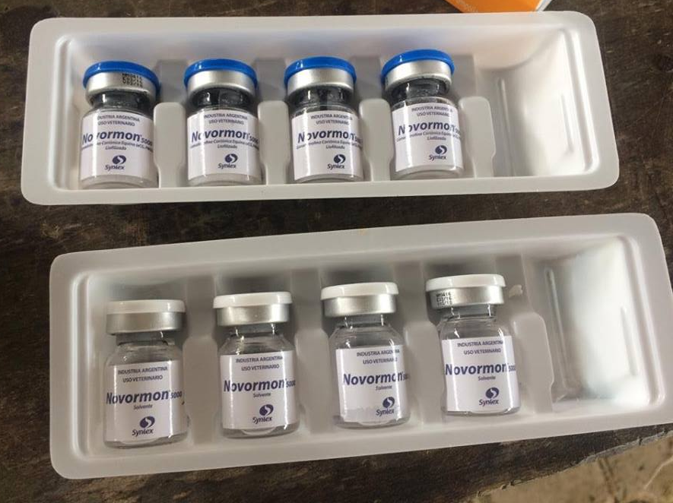
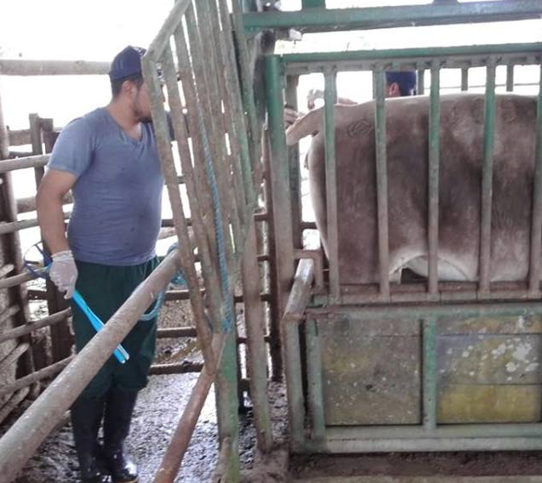
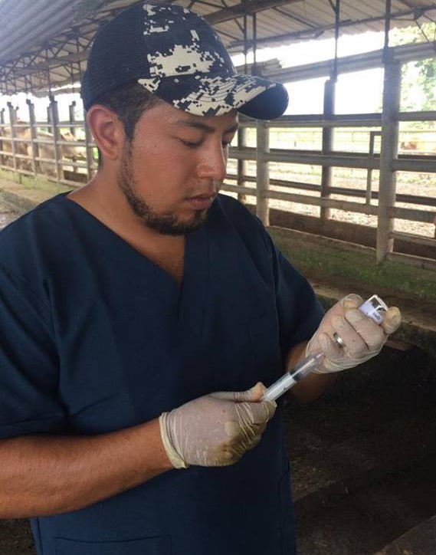
METODOLOGÍA
Selección de animales
Inseminación Artificial
Inicio de protocolo y aplicación de eCG

Slide 17
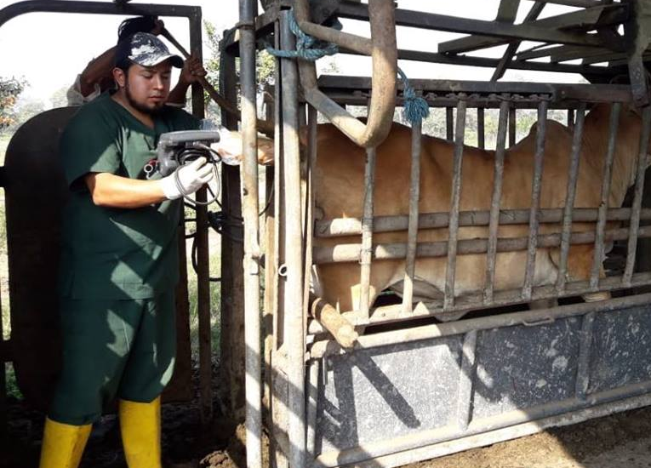
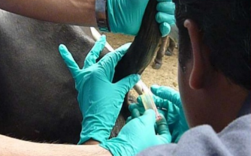
VARIABLES ANALIZADAS
Concentración de Progesterona
Tasa de Concepción
Balance Energético
%TC $=\frac{\# hembras preñadas}{\# hembras servidas}x100$
Recolección de 2 muestras de 3 animales por tratamiento
3 Mediciones de peso y condición corporal

Slide 18
RESULTADOS Y DISCUSIÓN
Tasa de concepción
Tabla 1
Tasa de concepción obtenida de los tratamientos
Prueba estadística Chi cuadrado MV-G2 (p=0,0497)
Tratamientos | US 35 días | US 60 días | Perdidas
T0 (sin eCG) | 31,42% (11/35) | 28,57% (10/35) | 9,09 % (1/11)
T1 (con eCG) | 51,42% (18/35) | 51,42% (18/35) | 0,0% (0/18)
(Roura et al., 2001) y (Bó et al., 2009)
Obtuvieron 30 y 35 %
(Ospina & Ramos, 2013)
(Núñez, 2014)
(Bó et al., 2009)
Obtuvo 52%
(Garnica et al., 2015)

Slide 19
RESULTADOS Y DISCUSIÓN
Balance energético
Tabla 2
ANOVA del peso registrado en los tratamientos.
Tabla 3
ANOVA de la condición corporal registrada en los tratamientos.
Source | numDF | denDF | F-value | p-value
Tratamiento | 1 | 12 | 0,42 | 0,5295
Tiempo | 2 | 12 | 2,45 | 0,1281
Tratamiento:Tiempo | 2 | 12 | 0,05 | 0,9554
Source | numDF | denDF | F-value | p-value
Tratamiento | 1 | 12 | 0,5 | 0,493
Tiempo | 2 | 12 | 2,18 | 0,1557
Tratamiento:Tiempo | 2 | 12 | 0,14 | 0,8708

Slide 20
RESULTADOS Y DISCUSIÓN
Balance energético
Figura 1 Registro de peso de los animales en la investigación.
Figura 2 Registro de condición corporal de los animales en la investigación.
(Grigera & Bargo, 2005)
Sostiene el 30 % producción leche
(Jiménez et al., 2015)

Slide 21
RESULTADOS Y DISCUSIÓN
Concentración de Progesterona
Lamentablemente no se pudo cumplir con el objetivo propuesto para determinar el nivel de progesterona en vacas preñadas, ya que durante el proceso de congelación, las muestras sufrieron daños y no pudieron ser procesadas en el laboratorio.

Slide 22
RESULTADOS Y DISCUSIÓN
Análisis costo/ beneficio
Tabla 4
Costos totales de los resultados obtenidos.
 | Costos de insumos por vaca | Número de UE | Costo tratamiento | Vacas preñadas | Costo vaca preñada
Tratamiento 0 (sin eCG) | $ 36,84 | 35 | $ 1.289,40 | 10 | $ 128,94
Tratamiento 1 (con eCG) | $ 44,09 | 35 | $ 1.543,15 | 18 | $ 85,73

Slide 23
CONCLUSIONES
La administración de 400 UI de eCG (NOVORMON) tuvo un efecto significativo en la tasa de concepción, por lo que, con el uso de esta hormona en el protocolo de sincronización, se logra incrementar en un 22% la tasa de concepción.
Los animales que fueron evaluados con la CC y peso, presentaron un balance energético positivo, ya que para el proyecto de investigación se identificaron animales ciclando con 60-100 días post parto, por lo que se asume que ya no necesitan movilizar reservas corporales, para la producción de leche ya que el pico de producción están entre los dos primero meses post parto.
La adición de eCG en el protocolo de sincronización de celo para IATF (T1), es económicamente viable, teniendo un beneficio mayor, con un 33,52 % por vaca gestante.

Slide 24
RECOMENDACIONES
Se recomienda para ganaderías que manejan cruces entre razas Senepol, Brown Swiss, Brahman, que en cada protocolo para IATF se administre una dosis de 400 UI de eCG (NOVORMON) ya que mejora la tasa de concepción.
Los animales seleccionados para la sincronización deben tener un adecuado manejo, nutrición y sanidad, ya que pueden afectar a los resultados de la investigación.
Para el protocolo de sincronización de celo para IATF, se recomienda que se administre la hormona eCG, ya que el costo de gestación es más barato y beneficia en la economía del ganadero.
Se debe realizar más investigaciones en el país con respecto al beneficio que causa la aplicación de eCG en los protocolos de sincronización de celo para IATF, en diferentes provincias del Ecuador y con diferentes razas bovinas.

Slide 25
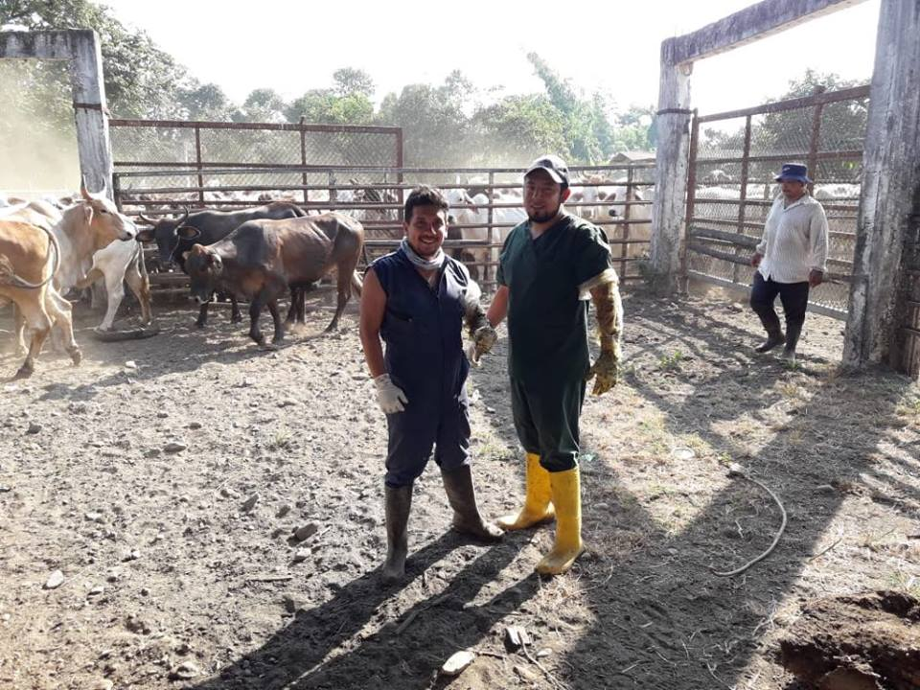
GRACIAS

